Slide 1


الإعلان الصحفي والتسويق الرقمي
Journalism Advertising and Digital Marketing
Prepared by Dr. Amera A. Soliman
DGM233
الإعلان الصحفي والتسويق الرقمي
Lecture 8

Slide 2



التسويق الرقمي
(الخصائص والأهداف والاستراتيجيات)
Lecture 8
DGM 223
الإعلان الصحفي والتسويق الرقمي
Prepared by
Dr. Amera A. Soliman
www.midocean.ae

Slide 3


Lecture No : 8
الموضوعات
تمهيد
التسويق الرقمي
ماهية التسويق الرقمي وخصائصه
مبادئ التسويق الرقمي وأهدافه
استراتيجيات التسويق الرقمي
أنواع التسويق الرقمي
خاتمة
المراجع
www.midocean.ae

Slide 4

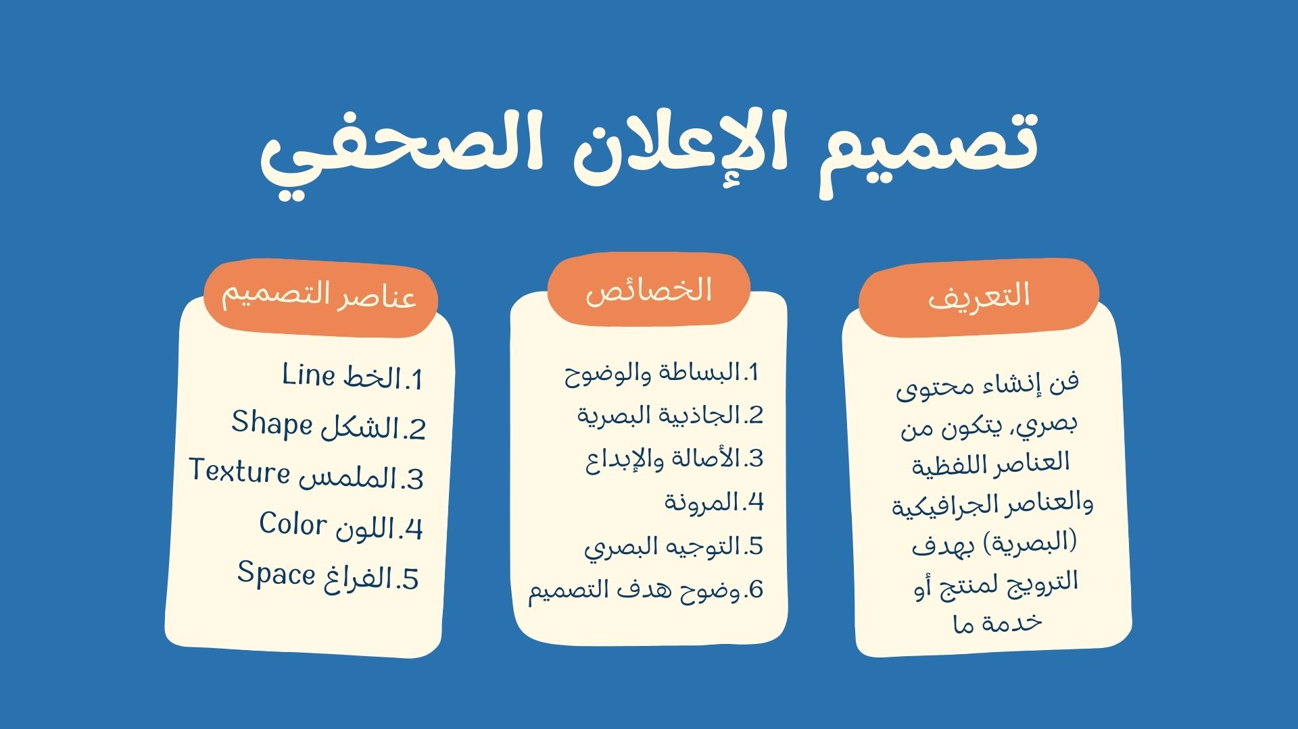

Lecture
ملخص المحاضرة السابقة
08
www.midocean.ae

Slide 5

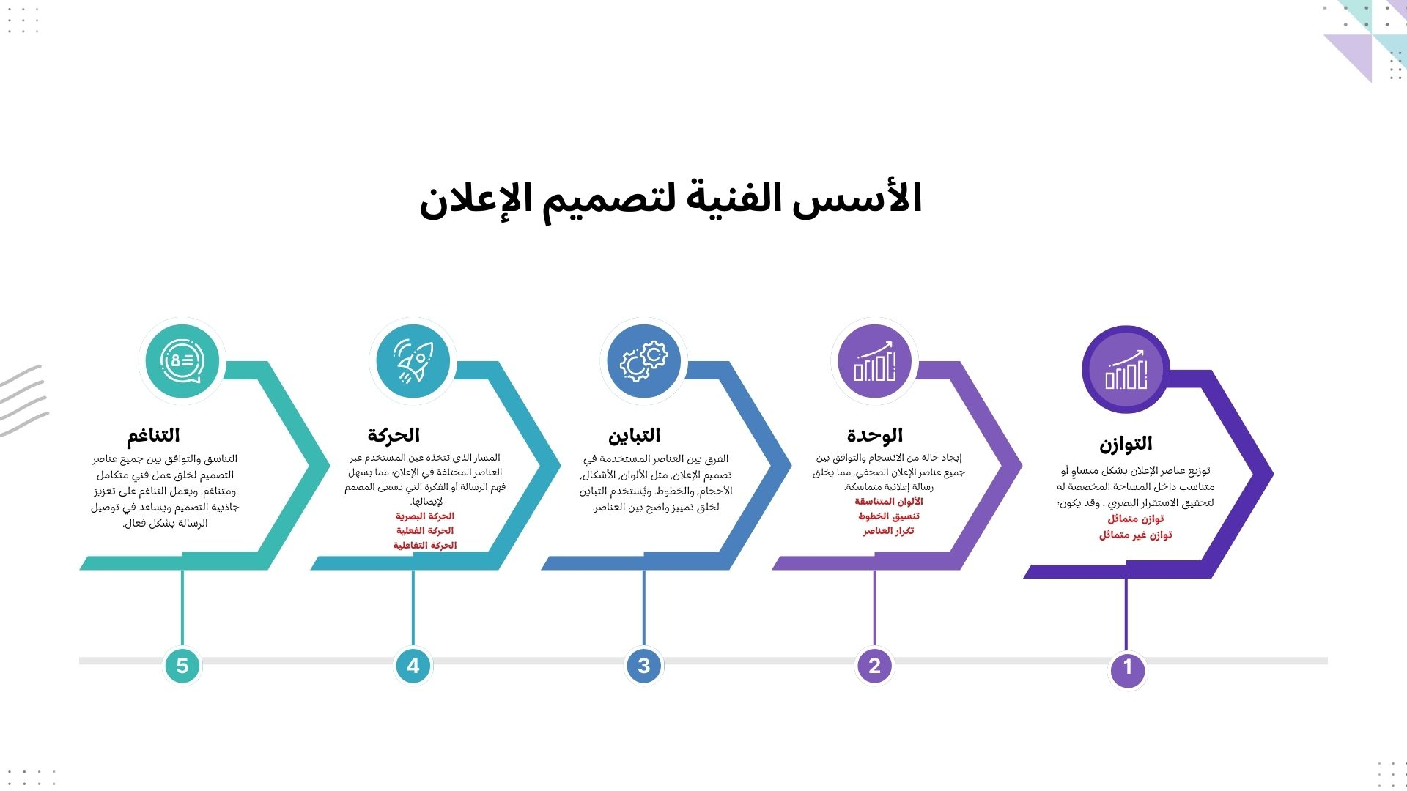
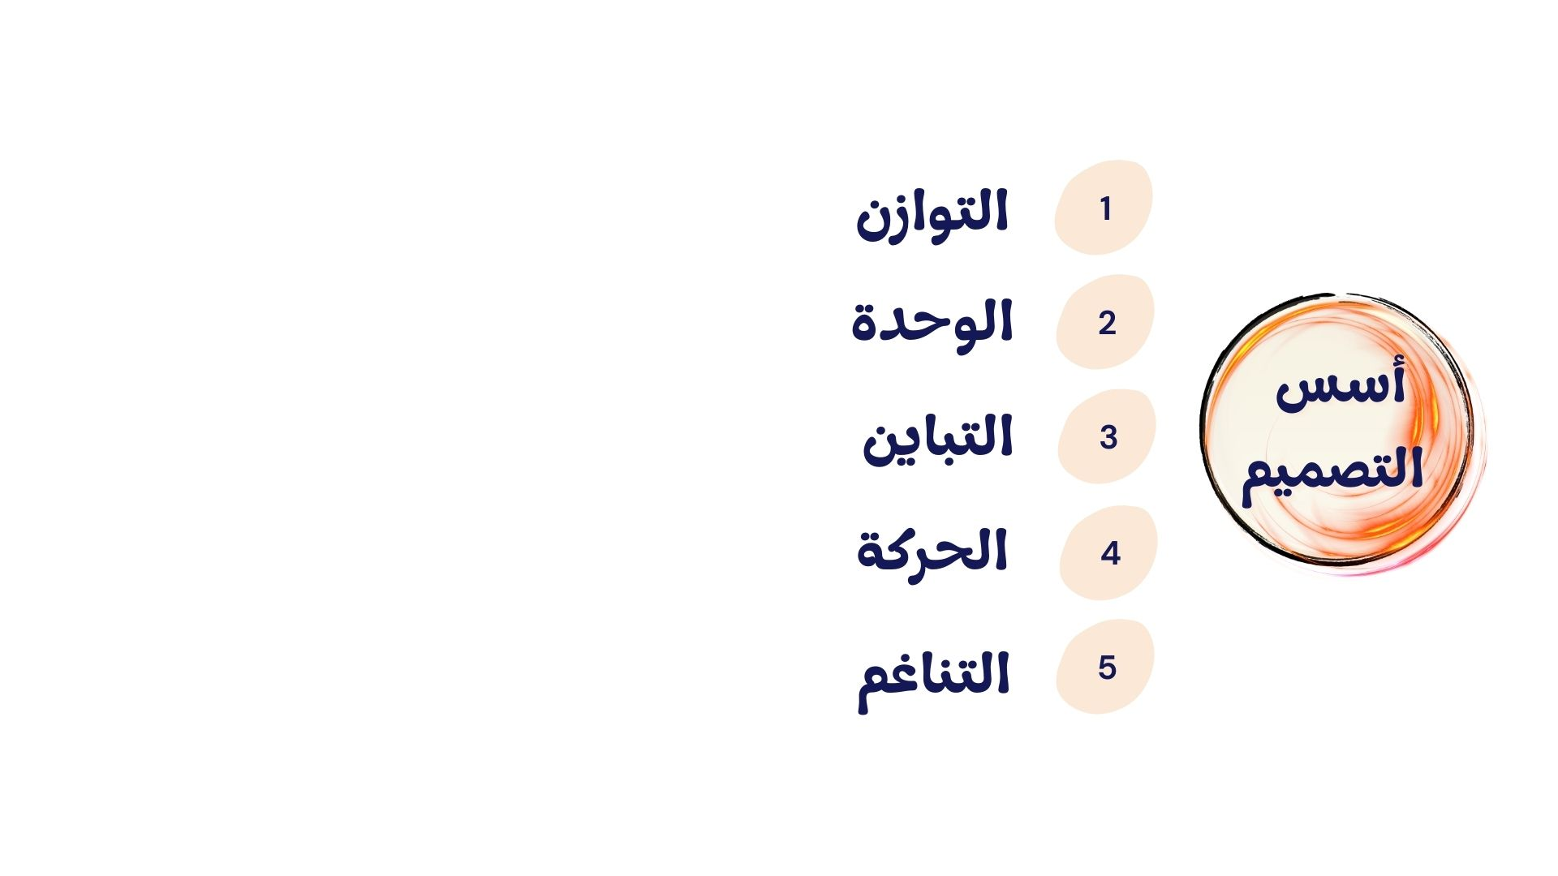
Lecture
08
ملخص المحاضرة السابقة
www.midocean.ae

Slide 6
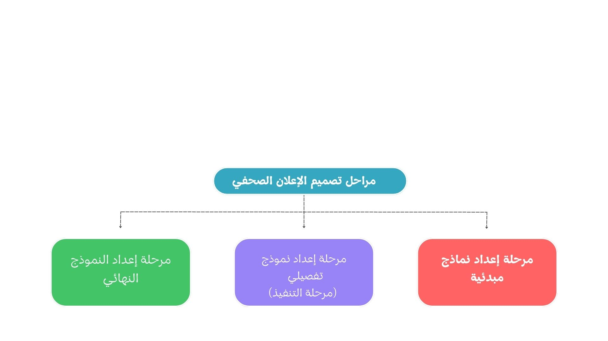
Lecture
08
ملخص المحاضرة السابقة
www.midocean.ae

Slide 7
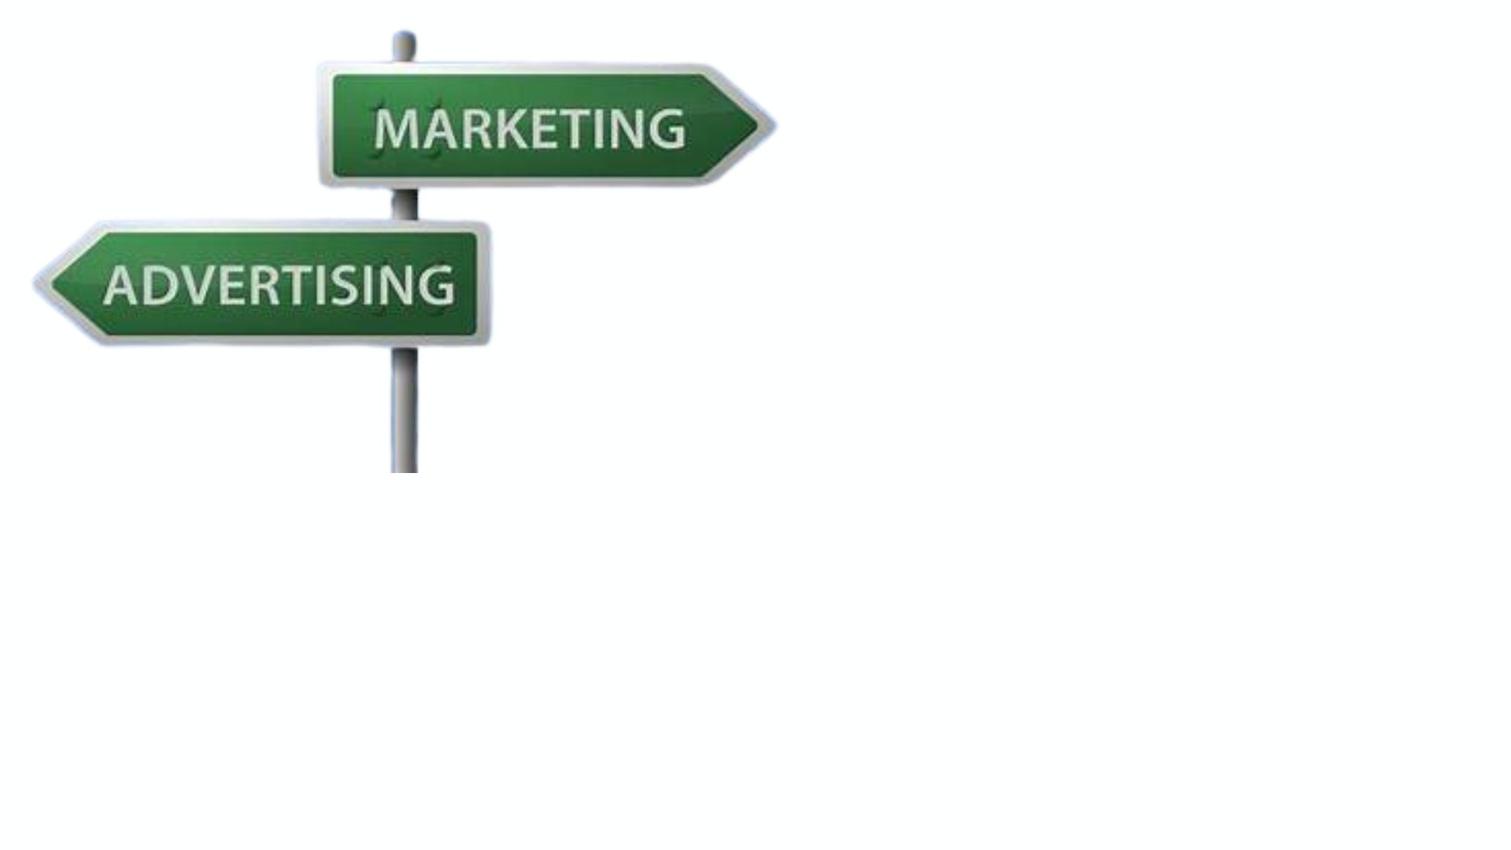
تمهيد
Lecture
08
يعد التسويق الرقمي أداة حيوية في العصر الحديث، حيث يوفر فرصًا كبيرة للوصول إلى العملاء وتعزيز العلامة التجارية. فبفضل مرونته وفعاليته من حيث التكلفة، أصبح التسويق جزءًا لا يتجزأ من استراتيجيات الشركات الناجحة.
يعتقد الكثيرون أن التسويق يقتصر على الإعلان، وهذا اعتقاد خاطئ. فالإعلانات هي جزء من عملية التسويق التي تشمل مجموعة واسعة من الأنشطة التي تهدف إلى تنظيم وترويج وتسعير وبيع المنتجات في السوق باستخدام القنوات الرقمية. لذا يُعد الإعلان الرقمي أحد أنشطة واستراتيجيات التسويق الرقمي.
التسويق الرقمي هو نهج استراتيجي يهدف إلى جذب العملاء المحتملين، وإشراكهم، وتحويلهم إلى عملاء فعليين على المدى الطويل.
www.midocean.ae

Slide 8
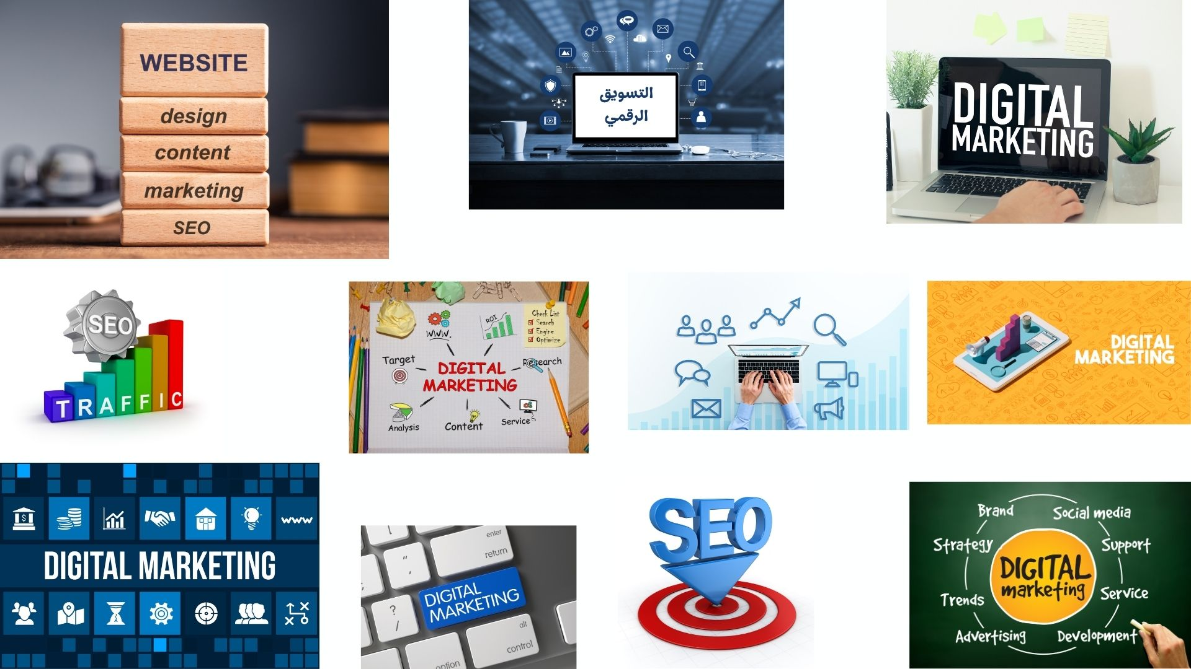
تمهيد
Lecture
08
التسويق الرقمي هو استخدام القنوات الرقمية لترويج المنتجات والخدمات من خلال الإعلانات المدفوعة. يشمل هذا النوع من التسويق مجموعة متنوعة من الأشكال الإعلانية التي تُعرض عبر الإنترنت، مثل: مواقع الصحف والصفحات الرسمية للصحف في منصات التواصل الاجتماعي.
التسويق الرقمي هو توصيل القيمة إلى المستهلك Communicating Values to Customers .
فالتسويق الرقمي الحديث لا يركز على المنتج ولا على سعره، وإنما يركز على المستهلك ويلبي احتياجاته، فالمُسوق الناجح هو الذي يخلق احتياجات جديدة Creating Values ويقدمها للمستهلك، مثل تقديم خدمة طلب الطعام من التطبيقات، بعدما كان المستهلك يعتمد على الاتصال بخدمة العملاء للطلب.
www.midocean.ae

Slide 9
تمهيد
Lecture
08
عناصر التسويق الرقمي:
ويتكون التسويق من مجموعة من العناصر تسمى بالمزيج التسويقي، وتعرف اختصارًا باسم (4Ps) وهى:
المنتج Product: يشمل ما تقدمه الشركة من سلع أو خدمات، بما في ذلك جودتها، وتغليفها.
المكان Place : كيفية توزيع المنتج وتوفيره للعملاء .
السعر Price: يتعلق بتحديد سعر المنتج، الذي يجب أن يكون تنافسيا أو يتماشى مع القيمة المقدمة. فيوجد سياسات لتسعير المنتج منها؛ سياسة إضافة على التكلفة Cost plus؛ وفيها يتم إضافة هامش الربح إلى تكلفة المنتج. أو سياسة القيمة Value-Based أي يتم التسعير وفقًا لقيمة المنتج والتي تكون أكثر من سعرها الحقيقي.
www.midocean.ae

Slide 10
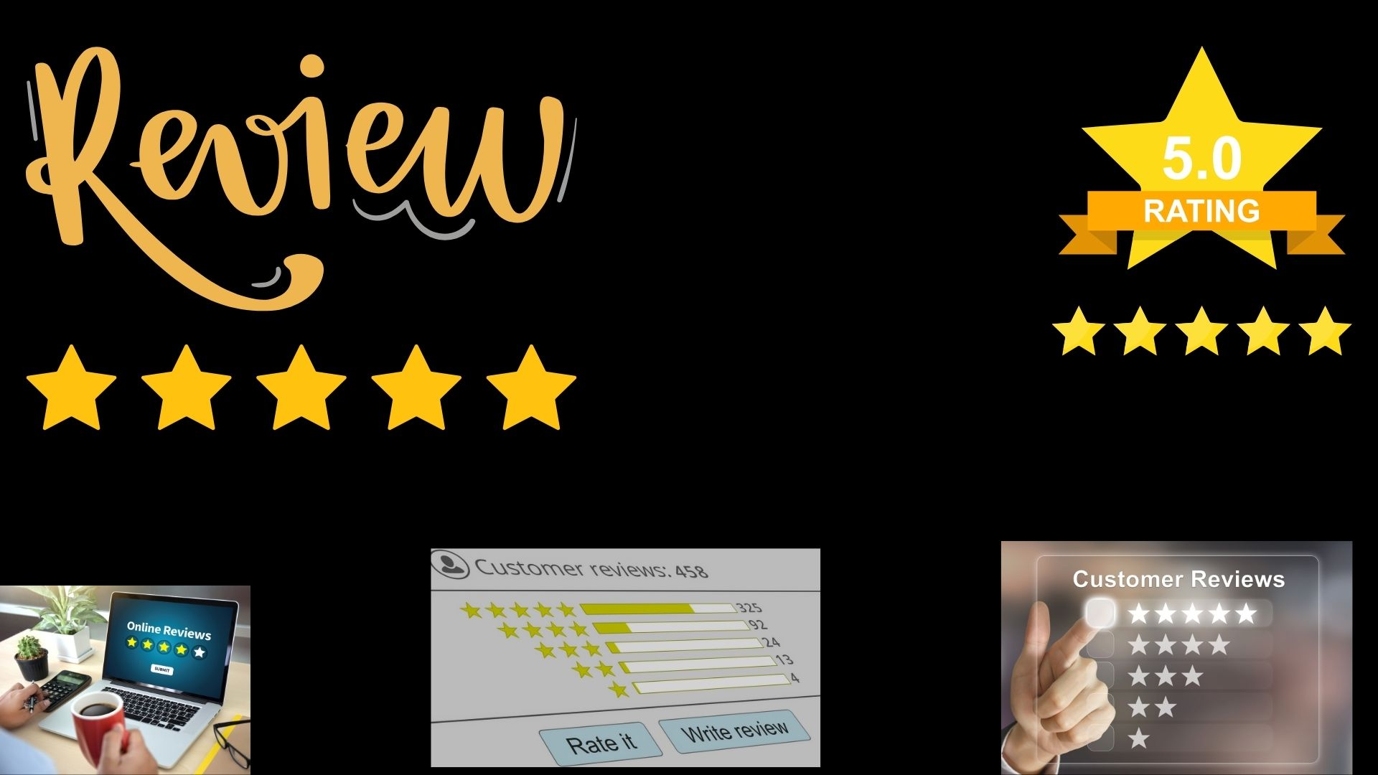
تمهيد
Lecture
08
الترويج Promotion: ويتضمن الإعلانات التي تهدف إلى زيادة الوعي بالمنتج، وأنشطة العلاقات العامة لاستطلاع آراء الجمهور ومعرفة حاجاتهم لتلبيتها، وتحديد أماكن التوزيع.
وأضاف خبراء الإعلان إلى عناصر المزيج التسويقي ثلاثة عناصر أخرى، وأطلقوا عليها ( 7 Ps) وهي:
الأشخاص People: وهم الأشخاص الذين يقوموا بإنتاج المنتج.
الدليل المادي Physical Evidence: بمعني ما الدليل الذي يؤكد جودة المنتج؟. فتعتبر تقييمات العملاء للمنتج Reviews دليلاً ماديًا لجودة السلعة أو الخدمة وثقة العملاء فيه
العملية Process : ويقصد بها العملية التي يقوم بها المستهلك منذ معرفته بالمنتج حتى شراؤه بالإضافة إلى خدمة ما بعد البيع.
www.midocean.ae

Slide 11
Lecture
خصائص التسويق الرقمي
08
التوزيع العالمي: يمكّن التسويق الرقمي الشركات من الوصول إلى جمهور عالمي، مما يتيح لها توسعًا أكبر في الأسواق.
التكلفة الفعّالة:، غالبًا ما تكون حملات التسويق الرقمية أقل تكلفة مقارنة بالطرق التقليدية، مما يجعلها مناسبة للشركات الصغيرة والمتوسطة.
استهداف دقيق: يسمح التسويق الرقمي بتحديد الجمهور المستهدف بدقة، مما يزيد من فرص النجاح من خلال تخصيص الرسائل والعروض.
التحليل الفوري: يمكن قياس أداء الحملات التسويقية في الوقت الحقيقي، مما يسمح بإجراء تعديلات فورية بناءً على النتائج.
المرونة والتكيّف: يتسم التسويق بالمرونة في الاستجابة لتغيرات السوق ومواكبة الاتجاهات والتغيرات في سلوك المستهلك، مما يمكّن الشركات من التكيف بسرعة.
www.midocean.ae

Slide 12
Lecture
08
أهداف التسويق الرقمي
يهدف التسويق الرقمي إلى تحقيق مجموعة متنوعة من الأهداف التي تتفق مع أهداف الشركة المعلنة، وتتمثل في:
الوعي بالعلامة التجارية: تعزيز معرفة الجمهور بالعلامة التجارية من خلال الحملات الإعلانية والتسويقية.
زيادة حركة المرور إلى الموقع الإلكتروني: جذب المزيد من الزوار إلى موقع الشركة من خلال تحسين محركات البحث(SEO) والإعلانات الرقمية.
تحسين معدل التحويل: زيادة نسبة الزوار الذين يتحولون إلى عملاء فعليين من خلال تحسين تجربة المستخدم .
www.midocean.ae

Slide 13
Lecture
أهداف التسويق الرقمي
08
زيادة المبيعات والإيرادات: يركز التسويق الرقمي على تحقيق زيادة المبيعات على المدى الطويل من خلال استراتيجيات تسويقية فعالة مثل العروض الترويجية وحملات التسويق بالمحتوى.
بناء علاقات قوية مع العملاء: تعزيز التفاعل مع العملاء من خلال منصات التواصل الاجتماعي والبريد الإلكتروني، مما يساعد في بناء ولاء العملاء.
تحليل بيانات السوق: جمع البيانات وتحليلها لفهم سلوك المستهلكين وتحسين استراتيجيات التسويق بناءً على النتائج.
توسيع قاعدة العملاء: استهداف فئات جديدة من الجمهور وزيادة قاعدة العملاء من خلال استراتيجيات تسويقية محددة.
www.midocean.ae

Slide 14

Lecture
أهداف التسويق الرقمي
08
تحسين سمعة العلامة التجارية: إدارة السمعة عبر الإنترنت من خلال الاستجابة للتعليقات والمراجعات وتعزيز الصورة الإيجابية للعلامة التجارية.
توفير تجربة مخصصة: تقديم محتوى وتجارب مخصصة للعملاء بناءً على اهتماماتهم وسلوكهم، مما يزيد من التفاعل والرضا.
تحقيق عائد استثمار مرتفع: التركيز على تحقيق أقصى عائد ممكن من الاستثمارات في الحملات التسويقية.
تتعدد أهداف التسويق الرقمي مما يجعله أداة قوية وفعالة لأي استراتيجية تسويقية. فمن خلال تحديد الأهداف المناسبة، يمكن للشركات تحسين جهودها وزيادة تأثيرها في السوق.
www.midocean.ae

Slide 15
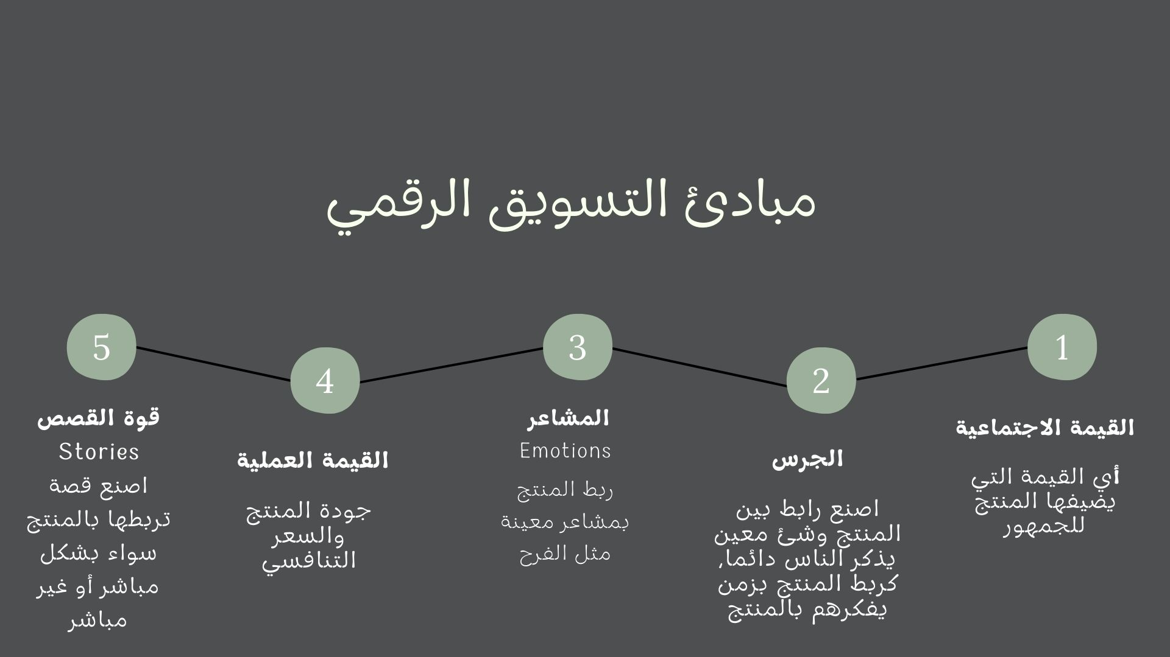
Lecture
مبادئ التسويق الرقمي
08
لخص الكاتب الأمريكي Johan Berger في كتابه العدوى Contagious المبادئ الأساسية للتسويق الرقمي والتي تساهم في جعل المنتجات أو الأفكار تنتشر بسرعة بين المستهلكين، تمامًا كما تنتشر العدوى. وتتمثل في: القيمة الاجتماعية، وفكرة الجرس، والمشاعر، والقيمة العملية، والقصص.
www.midocean.ae

Slide 16

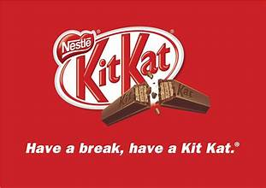

Lecture
مبادئ التسويق الرقمي
08
القيمة الاجتماعية: تعد القيمة الاجتماعية هي المحرك الأساسي لأي شخص يشترى منتج . فالأفراد يهتموا بالمظهر الاجتماعي المرتفع. فالقيمة الاجتماعية هي أغلى سلعة موجودة، والجمهور عنده استعداد أن يدفع ملايين حتي يكتسب قيمة اجتماعية مرتفعة. مثال: تركز ستاربكس في التسويق على القيمة الاجتماعية لتحقق انتشار واسع. فتناول القهوة في ستاربكس يكسب الشخص مظهر اجتماعي مميز.
فكرة الجرس: اربط المنتج بشئ جميل وإيجابي يحدث في حياة الأشخاص اليومية، بحيث تُذكرهم بالمنتج. على سبيل المثال: KitKat في عام 2007 انخفضت مبيعاتها في السوق، وفي عام 2013 استخدمت الشركة فكرة الجرس في تسويق منتجاتها وذلك بربط المنتج بوقت الاستراحة اليومي للمستهلكين، فزادت مبيعات الشركة ثلاثة أضعاف. Have a break, Have a KitKat
www.midocean.ae

Slide 17
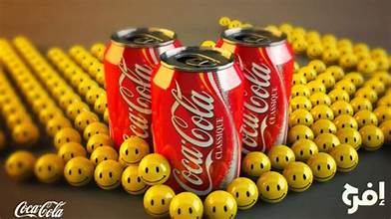
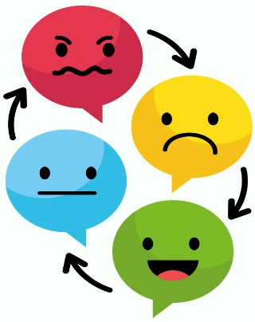

Lecture
08
مبادئ التسويق الرقمي
المشاعر: عند التسويق لمنتج يجب أن تنقل مشاعر للمستهلك بحيث تحركه للشراء. فكلما استخدمت المشاعر مع المنتج، كلما انتشر المنتج في السوق وحقق مبيعات مرتفعة. مثال: شركة كوكاكولا تستخدم كوكاكولا افرح .
القيمة العملية: جودة المنتج وسعره يشجع الناس على مشاركته واستخدامه. هنا يجب دمج القيمة العملية مع بقية العناصر حتى يحقق مبيعات جيدة.
قوة القصص: الناس يحبون القصص والحكايات. فإنشاء قصة حول منتجك أو فكرتك يمكن أن يجعلها أكثر جذبًا وقابلية للمشاركة. مثال: اعتمدت مطاعم البيك على قصة ركزت على المسؤولية المجتمعية والتزامهم بالتبرع بريال صدقة عن كل وجبة للمحتاجين؛ مما أدي إلى تعزيز ولاء العملاء وبناء سمعة إيجابية.
www.midocean.ae

Slide 18
Lecture
08
استراتيجيات التسويق الرقمي
استراتيجيات التسويق الرقمي هي خطط شاملة تهدف إلى استخدام القنوات الرقمية لتحقيق أهداف تسويقية محددة على المدى الطويل، مثل زيادة الوعي بالعلامة التجارية أو تحقيق الولاء للعلامة التجارية.
وتتضمن هذه الاستراتيجيات مجموعة من الأساليب والأدوات أو القنوات التي تستهدف جمهورًا معينًا عبر شبكة الإنترنت، مثل: منصات التواصل الاجتماعي والبريد الإلكتروني ومحركات البحث والتسويق بالمحتوى، مما يساعد الشركات على التفاعل مع العملاء بطرق فعالة ومؤثرة.
www.midocean.ae

Slide 19
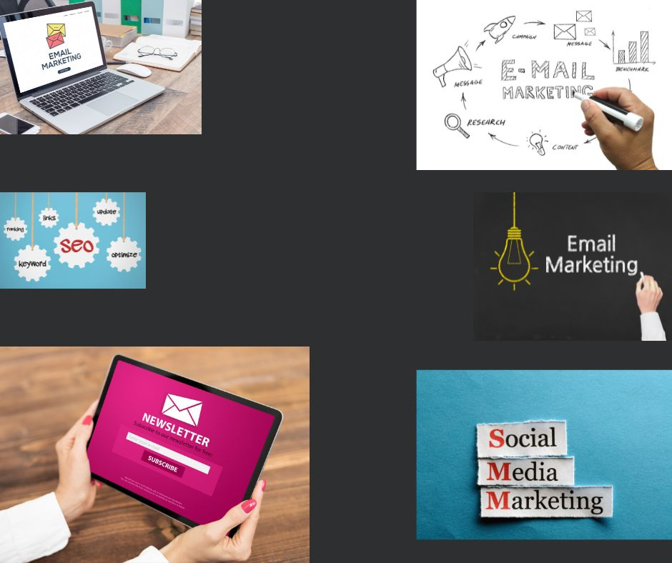
Lecture
08
أنواع التسويق الرقمي
التسويق عبر محركات البحث Search Engine Marketing (SEM) : ويشمل:
الإعلانات المدفوعة مثل إعلانات جوجل Google Ads لزيادة الظهور في نتائج البحث.
تحسين محركات البحث Search Engine Optimization (SEO) : استراتيجيات لتحسين ترتيب الموقع في نتائج البحث العضوية من خلال تحسين المحتوى والكلمات المفتاحية (الرئيسية) وبنية الموقع.
التسويق عبر منصات التواصل الاجتماعي: استخدام منصات التواصل الاجتماعي في نشر الإعلانات وللتفاعل مع الجمهور وزيادة الوعي بالعلامة التجارية. ويشمل:
إعلانات منصات التواصل الاجتماعي
المؤثرين: التعاون مع شخصيات مؤثرة للترويج للمنتجات أو الخدمات.
www.midocean.ae

Slide 20
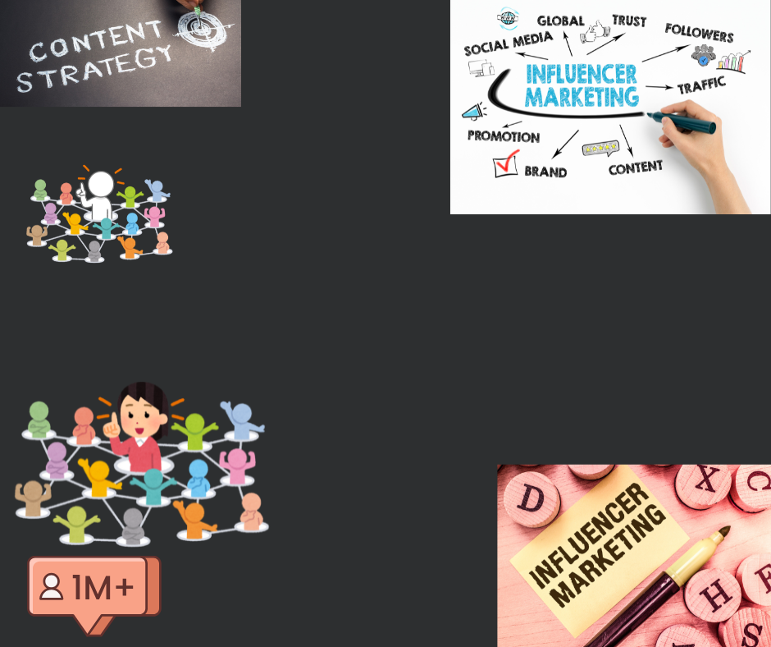
Lecture
08
أنواع التسويق الرقمي
التسويق عبر البريد الإلكتروني: يعتمد على إرسال رسائل تسويقية مستهدفة عبر البريد الإلكتروني للحفاظ على التواصل مع العملاء وزيادة المبيعات. ويشمل:
النشرات الإخبارية
رسائل البريد الإلكتروني الترويجية
التسويق عبر المحتوى: إنشاء وتوزيع محتوى قيم وجذاب يجذب الجمهور، مثل المدونات، الفيديوهات.
www.midocean.ae

Slide 21
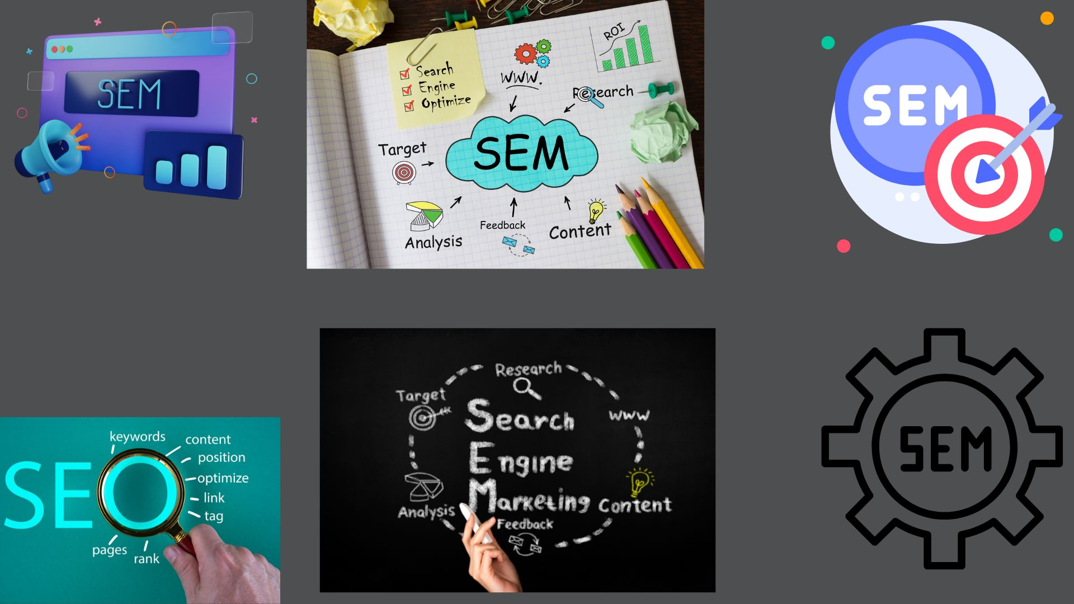
Lecture
08
أنواع التسويق الرقمي
التسويق عبر محركات البحث Search Engine Marketing (SEM) :
هو استراتيجية تسويقية تستخدم محركات البحث للتسويق للعلامة التجارية، حيث تُمكن المعلنين من تنمية نشاطهم التجاري في سوق تنافسية من خلال إنشاء حملات إعلانات على منصات مثلGoogle Ads. ،أو تحسين محركات البحث.
الهدف: زيادة حركة المرور إلى موقع المعلن من خلال ظهور الإعلانات في نتائج البحث، مما يؤدي إلى زيادة الوعي بالعلامة التجارية وزيادة المبيعات.
www.midocean.ae

Slide 22
Lecture
08
1- التسويق عبر محركات البحث
سرعة الوصول إلى الجمهور المستهدف.
نشر العلامة التجارية بشكل أوسع.
إمكانية إدارة الجدول الزمني للإعلانات بسهولة من إعلانات جوجل.
استهداف أفضل لشرائح الجمهور المستهدف.
زيادة حركة المرور إلى الموقع عن طريق الظهور أعلى نتائج محركات البحث .
يمكن مطابقة الإعلان مع الكلمات الرئيسية واستهداف الجمهور من خلالها.
تظهر الإعلانات مجانًا ولا يتم الدفع إلا عند اتخاذ إجراء من قِبل العملاء.
يمكن التحكم الكامل للميزانية من خلال ضبط الميزانية وفقًا لأداء الإعلان.
النتائج السريعة: يمكن رؤية النتائج بعد إطلاق الحملة الإعلانية من خلال مراقبة الأداء والتعديل للوصول لأفضل نتيجة.
سمات التسويق عبر محركات البحث (SEM)
www.midocean.ae

Slide 23
Lecture
08
1- التسويق عبر محركات البحث
أنواع التسويق عبر محركات البحث (SEM) :
الإعلانات المدفوعة Paid per Click (PPC) : وتعرف بإعلانات الدفع لكل نقرة، وفي هذا النوع يدفع المعلن مبلغًا معينًا في كل مرة ينقر فيها المستخدم على الإعلان، حيث تعتمد على إعلان نصي يظهر أعلى أو أسفل صفحة نتائج البحث عندما يقوم الجمهور بالبحث عن الكلمة المستهدفة في الإعلان، مثل Google Ads وفي تلك الإعلانات لا تدفع إلا على النقرات. وتأخذ أشكال مختلفة؛ فقد تكون إعلانات نصية صغيرة وهي إعلانات تحتوي على عنوان، وصف، ورابط إلى الموقع، أو تظهر كقائمة منتجات تسمى إعلانات التسوق لأنها تعتمد على المنتجات وتسمح للمستهلكين برؤية المعلومات المهمة في لمحة سريعة مثل السعر وعنوان الجهة المعلنة.
أفضل أحذية رياضية
تسوق الآن للحصول على خصومات تصل إلى 30% على الأحذية الرياضية!
www.midocean.ae

Slide 24
Lecture
08
1- التسويق عبر محركات البحث
أنواع التسويق عبر محركات البحث (SEM) :
تحسين محركات البحث Search Engine Optimization (SEO) : يعتمد تحسين محركات البحث على ظهور موقع المعلن أو المنتج بشكل طبيعي في الصفحات الأولى من نتائج محركات البحث بدون دفع أي تكاليف ( تسويق غير مدفوع)، ويعتمد على كتابة محتوى حصري جودة عالية بهدف الظهور أعلى نتائج البحث بدون استخدام إعلانات.
ويتطلب تحسين الظهور في محركات البحث استخدام الكلمات الرئيسية التي لها صلة مباشرة بالمنتج وذلك لاستهداف الجمهور بفعالية. مثال:إذا كان لديك متجر لبيع الأحذية، يمكن أن تكون كلماتك الرئيسية "أحذية رياضية" أو "أحذية نسائية".
www.midocean.ae

Slide 25
Lecture
08
1- التسويق عبر محركات البحث
الفرق بين التسويق عبر محركات البحث (SEM) وتحسين محركات البحث (SEO)
يعد تحسين محركات البحث (SEO) هو جزء أساسي من التسويق عبر محركات البحث (SEM) .
التسويق عبر محركات البحث :(SEM) يركز على جميع الأنشطة المدفوعة (PPC) وغير المدفوعة (SEO) التي تهدف إلى زيادة ظهور الموقع في نتائج محركات البحث. ويهدف SEM إلى تحقيق نتائج سريعة من حيث الوصول إلى الجمهور المستهدف وزيادة حركة المرور للموقع.
تحسين محركات البحث (SEO): يركز بشكل خاص على تحسين تصنيف الموقع في النتائج العضوية (غير المدفوعة) . أي أنه هو العملية المجانية التي يتم فيها إنشاء محتوى عالي الجودة واستخدام الكلمات الرئيسية المناسبة للمنتج بحيث يظهر في مقدمة نتائج محركات البحث بشكل مستدام. ويهدف SEO إلى تحقيق نتائج على المدى الطويل.
www.midocean.ae

Slide 26
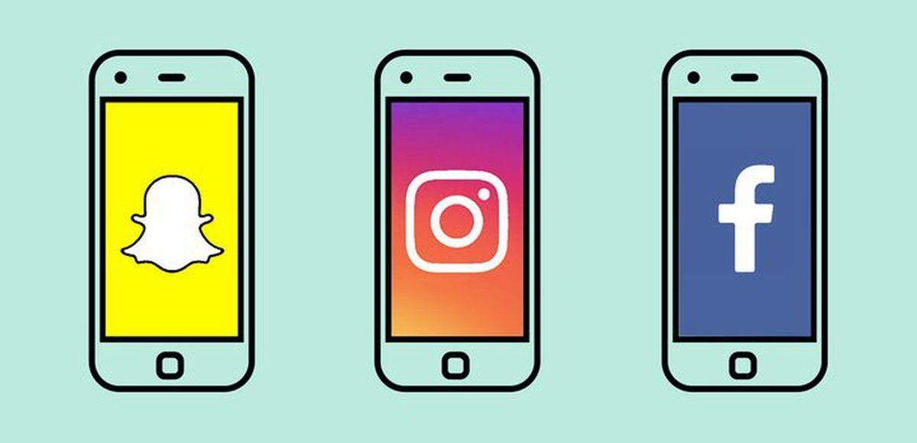
Lecture
08
أنواع التسويق الرقمي
التسويق عبر منصات التواصل الاجتماعي Social Media Marketing (SMM) :
في السنوات الأخيرة، شهدنا ثورة في استخدام شبكات التواصل الاجتماعي في الأعمال التجارية، حتى أصبحت هذه الشبكات أداة قوية للتسويق بفضل قدرتها على الوصول إلى جمهور واسع ومتنوع، وتسهيل التفاعل والتواصل الفعّال معهم. لذلك أصبح أحد أهم استراتيجيات التسويق الحديثة.
يُعرف التسويق عبر منصات التواصل الاجتماعي بأنه أداة تسويقية تُستخدم للترويج للمنتجات والخدمات من خلال منصات التواصل الاجتماعي مثل فيسبوك، إنستغرام، إكس، ولينكد إن. يعتبر هذا النوع من التسويق وسيلة فعالة للتفاعل مع الجمهور وبناء علاقات قوية مع العملاء.
www.midocean.ae

Slide 27
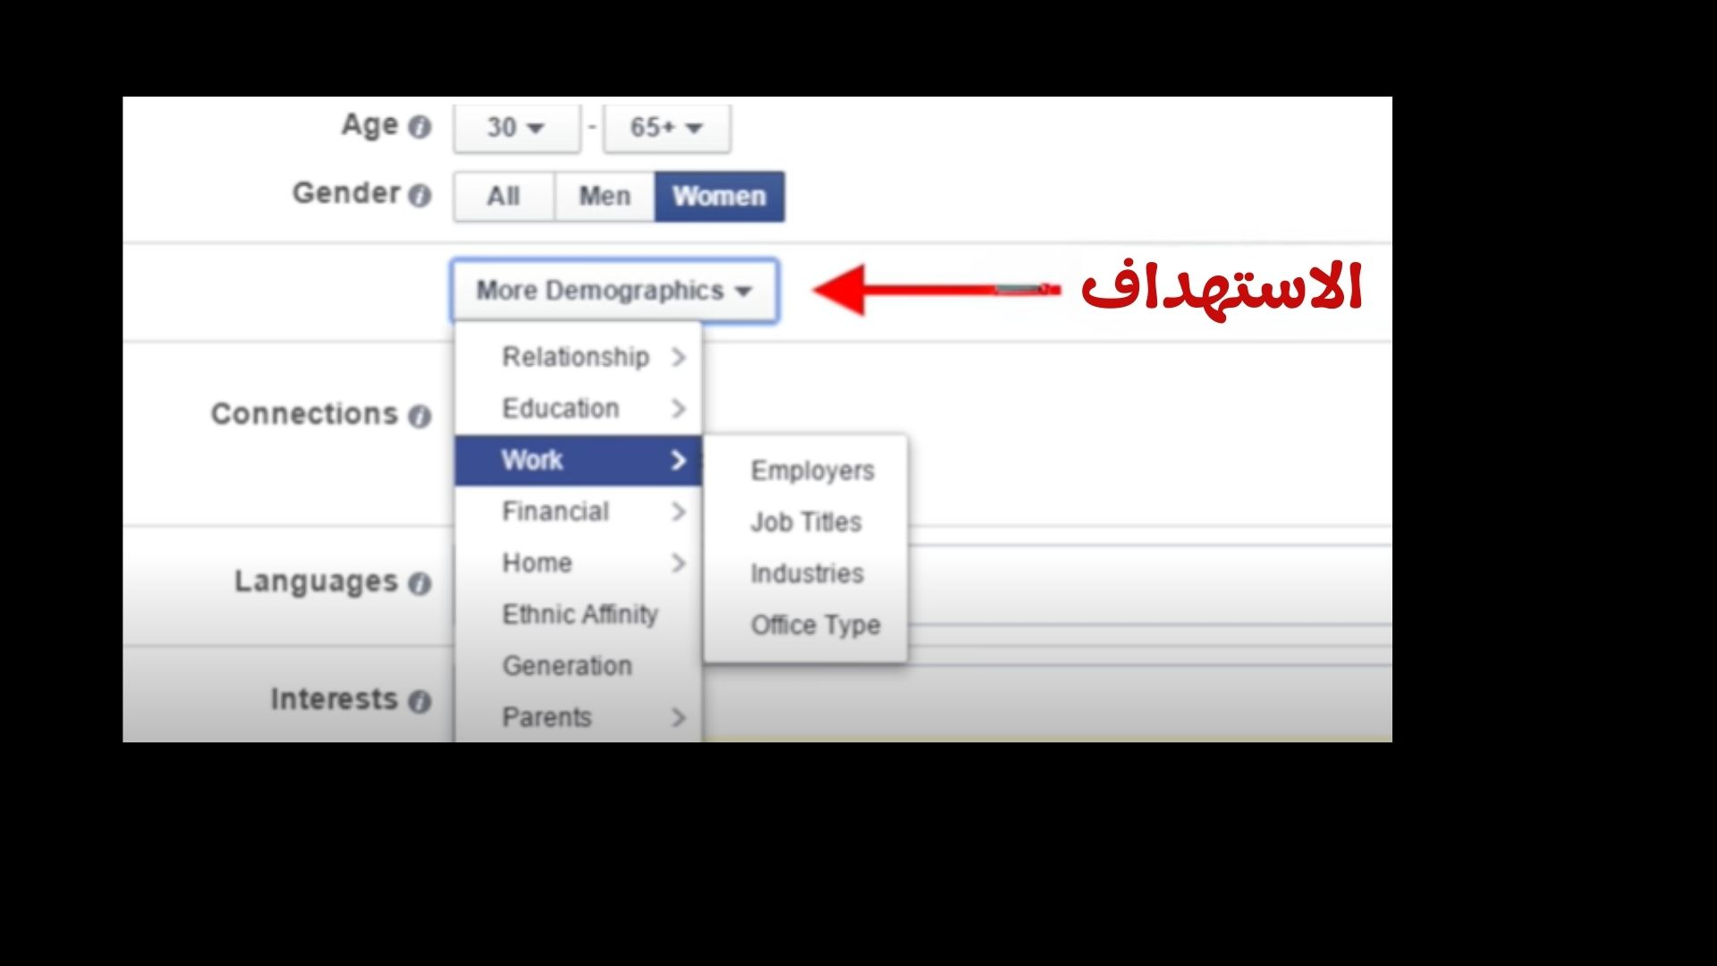
Lecture
08
2- التسويق عبر منصات التواصل الاجتماعي
أهمية التسويق عبر منصات التواصل الاجتماعي:
زيادة الوعي بالعلامة التجارية: توفر منصات التواصل الاجتماعي فرصة للوصول إلى جمهور واسع وزيادة الوعي بالعلامة التجارية من خلال محتوى جذاب ومؤثر.
التفاعل مع الجمهور: تتيح هذه المنصات التفاعل المباشر مع العملاء، مما يعزز من العلاقة بين العلامة التجارية وجمهورها. يمكن الرد على الاستفسارات والتعليقات بشكل فوري.
استهداف دقيق: توفر أدوات الإعلان في هذه المنصات خيارات استهداف دقيقة بناءً على اهتمامات المستخدمين، والموقع الجغرافي، والعمر، مما يعزز فعالية الحملات الإعلانية.
تحليل الأداء: تتيح منصات التواصل الاجتماعي تتبع وتحليل أداء الحملة التسويقية من خلال مقاييس مثل عدد النقرات، والتفاعلات، والمشاركات، مما يساعد في تحسين الاستراتيجيات.
www.midocean.ae

Slide 28
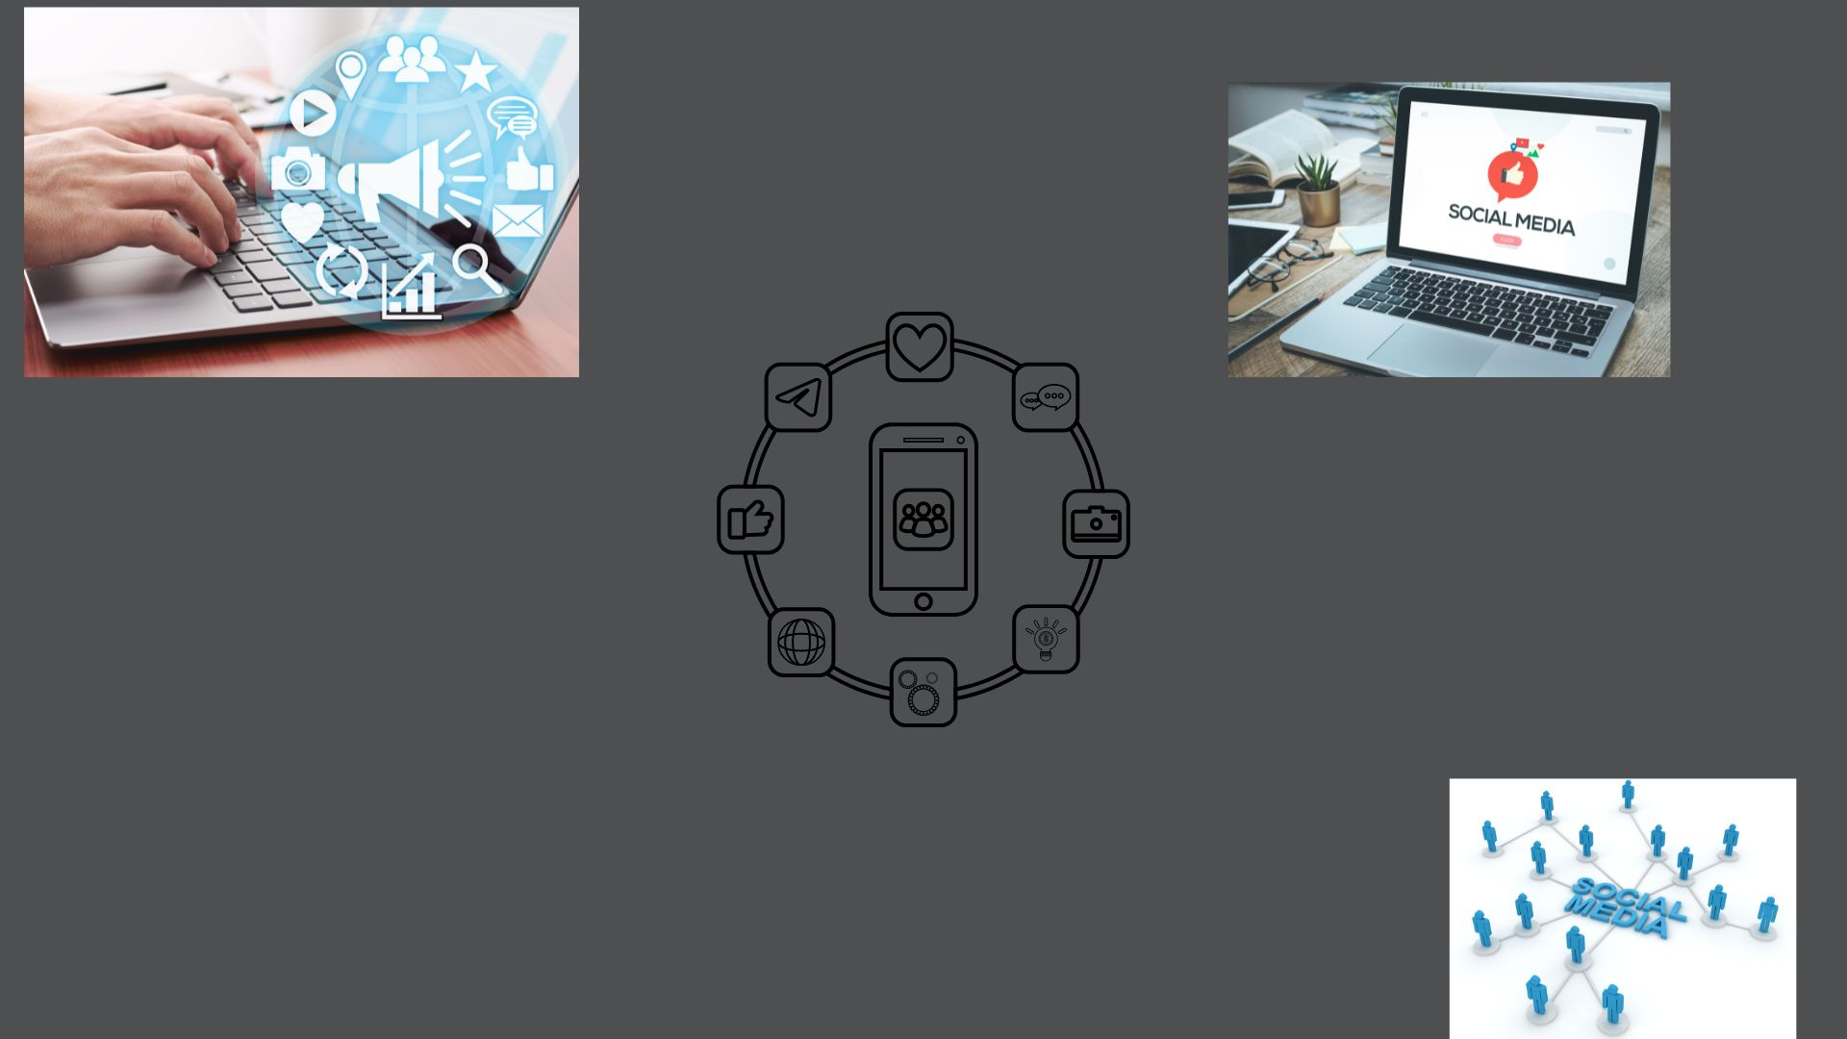
Lecture
08
2- التسويق عبر منصات التواصل الاجتماعي
أهمية التسويق عبر منصات التواصل الاجتماعي:
الاستفادة من المنافسين : تعتبر منصات التواصل الاجتماعي أداة فعالة لمراقبة المنافسين في السوق، من خلال تحليل تكتيكاتهم، والمنتجات التي يروجون لها، والحملات، ومستوى تفاعلهم مع الجمهور. كما تساعد مراجعة حسابات المنافسين في ضمان تميز تسويقك لعلامتك التجارية، وفهم الاستراتيجيات الناجحة وغير الناجحة، وتحديد التعديلات اللازمة على نهج شركتك.
زيادة الإيرادات: من خلال الاستهداف الاستراتيجي لحملات التسويق عبر وسائل التواصل الاجتماعي للوصول إلى الجمهور المناسب، يمكن للشركات تحقيق إيرادات من خلال الإعلانات والمبيعات.
www.midocean.ae

Slide 29

Lecture
08
2- التسويق عبر منصات التواصل الاجتماعي
أهمية التسويق عبر منصات التواصل الاجتماعي:
انخفاض التكلفة : ربما ما يجعل التسويق عبر منصات التواصل الاجتماعي خيارًا جذابًا للشركات هو انخفاض تكلفته مقابل العائد من ورائه، ومقارنة بتكلفة التسويق التقليدية عبر التليفزيون أو الصحف. إذ تقدم المنصات خيارات إعلانية مدفوعة متنوعة من حيث التكلفة، تبدأ بمبالغ متوسطة إلى الميزانيات الكبيرة. وتعتمد تكلفة الإعلانات على فيسبوك على عدة عوامل منها: حجم الجمهور المستهدف، وموضع الإعلان، ومدته ووقت عرضه، والبلد الذي يستهدفه. ويمكن للمسوقين الاختيار من بين أنواع وتنسيقات إعلانات فيس بوك المختلفة لتناسب أهداف حملاتهم الإعلانية من صور وفيديوهات وقصص ومنشورات.
www.midocean.ae

Slide 30

Lecture
08
2- التسويق عبر منصات التواصل الاجتماعي
أهمية التسويق عبر منصات التواصل الاجتماعي:
الاستفادة من المؤثرين: يعد التسويق بالمؤثرين جزءًا من استراتيجيات التسويق عبر منصات التواصل الاجتماعي، حيث يتم التعاون مع شخصيات مؤثرة في المجتمع، بهدف يمكن الوصول إلى جمهور أوسع وزيادة مصداقية العلامة التجارية.
الأشخاص المؤثرون هم أفراد يمتلكون قاعدة جماهيرية واسعة ولديهم قدرة كبيرة على التأثير في آراء وسلوكيات الآخرين، خصوصًا عبر منصات التواصل الاجتماعي. يتواجد هؤلاء المؤثرون على منصات التواصل الاجتماعي مثل فيسبوك وإنستجرام، ويوتيوب، وإكس، وتيك توك، حيث يشاركون محتوى متخصص في مجال محدد أو في مجالات متنوعة.
www.midocean.ae

Slide 31
Lecture
08
2- التسويق عبر منصات التواصل الاجتماعي
أهمية التسويق بالمؤثرين:
زيادة الثقة والمصداقية: يتمتع المؤثرون بقاعدة جماهيرية موثوقة وبسمعة قوية وثقة من جمهورهم، وتستطيع العلامات التجارية الاستفادة من هذه الثقة لتعزيز مصداقيتها وزيادة الوعي بالمنتجات.
الوصول إلى الجمهور المستهدف: يمكن للمؤثرين استهداف شرائح معينة من الجمهور ، مما يساعد العلامات التجارية في الوصول إلى جمهورها المثالي بشكل أكثر فعالية.
توليد محتوى إبداعي: يعمل المؤثرون على إنشاء محتوى جذاب ومبتكر يعرض المنتجات بطريقة طبيعية، مما يحسن من تجربة العملاء.
زيادة الوعي بالعلامة التجارية:التعاون مع مؤثرين معروفين يمكن أن يؤدي إلى زيادة كبيرة في الوعي بالعلامة التجارية وزيادة المتابعين.
www.midocean.ae

Slide 32
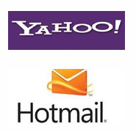
Lecture
08
أنواع التسويق الرقمي
التسويق عبر البريد الإلكتروني E-Mail Marketing:
هو استراتيجية تسويقية تستخدم البريد الإلكتروني في إرسال رسائل تسويقية مستهدفة للتواصل مع الجمهور المستهدف، بهدف تعزيز العلاقات مع العملاء وزيادة المبيعات. تعتبر هذه الطريقة فعالة من حيث التكلفة المجانية وتساعد الشركات في الوصول إلى عملائها بطريقة مباشرة.
وتعتمد استراتيجية التسويق عبر البريد الإلكتروني على:
بناء قائمة البريد الإلكتروني: يتم تجمع أسماء العملاء وعناوين البريد الإلكتروني من خلال نماذج الاشتراك، أو العروض الترويجية، أو المحتوى المجاني .
تقديم محتوى ذو قيمة: يجب أن تتضمن رسائل البريد الإلكتروني الترويجية على محتوى مفيد وجذاب.
www.midocean.ae

Slide 33
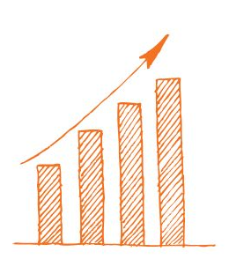
Lecture
08
3- التسويق بالبريد الإلكتروني
أهمية التسويق بالبريد الإلكتروني:
زيادة الوعي بالعلامة التجارية: يتيح البريد الإلكتروني للعلامات التجارية الحفاظ على تواصل مستمر مع العملاء، مما يعزز من الوعي بالعلامة التجارية.
تخصيص الرسائل: يمكن تخصيص الرسائل بناءً على اهتمامات وسلوكيات العملاء، مما يزيد من فعالية التفاعل.
تحقيق معدلات تحويل عالية: يعتبر التسويق بالبريد الإلكتروني من أكثر القنوات فعالية في تحقيق المبيعات، حيث يمكن أن يكون له تأثير كبير على قرارات الشراء.
تحليل الأداء: يوفر أدوات تحليلية لمراقبة أداء الحملات، مثل معدلات فتح الرسائل والنقر، مما يساعد في تحسين الاستراتيجيات المستقبلية.
www.midocean.ae

Slide 34
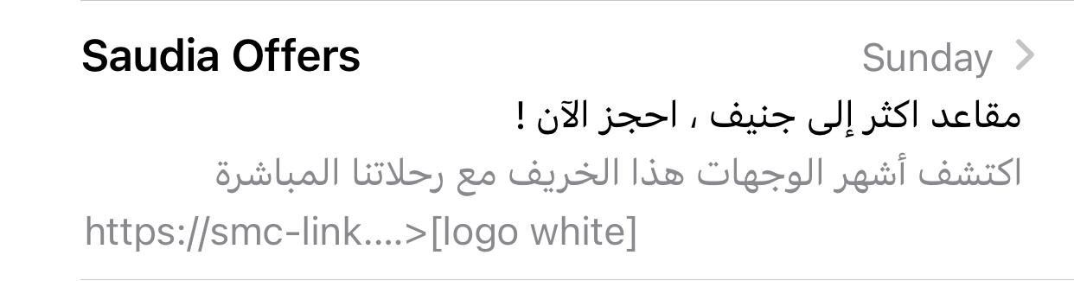
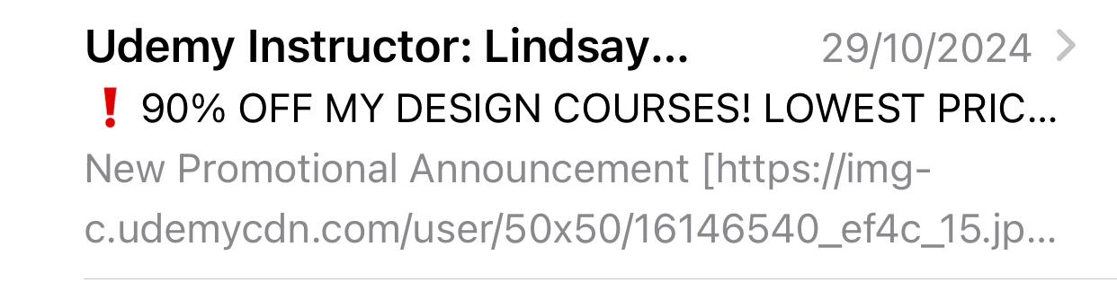
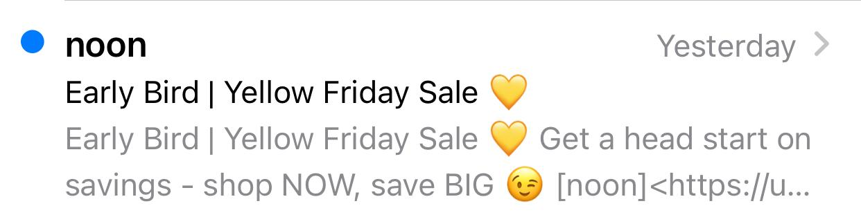
Lecture
08
3- التسويق بالبريد الإلكتروني
أنواع التسويق بالبريد الإلكتروني:
رسائل البريد الإلكتروني الترويجية: تُستخدم لإعلان العروض الخاصة، الخصومات، أو المنتجات الجديدة. تهدف إلى جذب انتباه العملاء وتحفيزهم على اتخاذ إجراء معين، مثل الشراء أو التسجيل.
النشرات الإخبارية: تُستخدم لإطلاع العملاء على آخر الأخبار والمستجدات المتعلقة بالعلامة التجارية، مثل العروض الخاصة، الأخبار، أو النصائح المفيدة.
www.midocean.ae

Slide 35
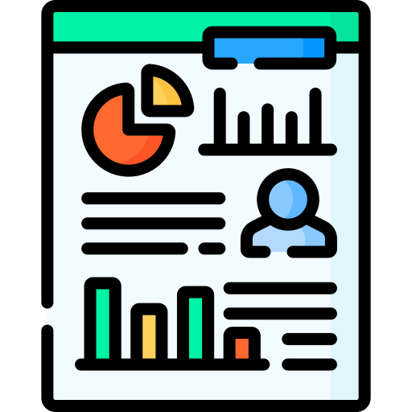
Lecture
08
أنواع التسويق الرقمي
التسويق بالمحتوى Content Marketing:
هو استراتيجية تسويقية تركز على إنشاء وتوزيع محتوى قيم وجذاب عبر الوسائط الرقمية سواء كانت مقالات، تدوينات، فيديوهات، صور، إنفوجرافيك، بودكاست، بهدف جذب وتفاعل الجمهور المستهدف، وبناء علاقات قوية مع العملاء من خلال تقديم معلومات مفيدة وملهمة، مما يعزز الوعي بالعلامة التجارية ويزيد من المبيعات.
التسويق بالمحتوى الرقمي يختلف جوهريًا عن المحتوى البيعي: فيعتمد المحتوى البيعي على تقديم نصوص قصيرة تروج لمنتج معين، مدعومة بمواد ترويجية، مثل مقاطع فيديو أو صور إعلانية بهدف البيع المباشر. وتركز هذه النصوص على إبراز المزايا التنافسية للمنتج بشكل مباشر ومركز.
www.midocean.ae

Slide 36

Lecture
08
4- التسويق بالمحتوى الرقمي
أما التسويق بالمحتوى الرقمي، فيمكن أن يكون مقالًا طويلًا في موقع مخصص لخدمة أو منتج، أو منشورًا مكتوبًا على منصات التواصل الاجتماعي، ويشمل معلومات قيمة للعملاء، بالإضافة إلى مقاطع فيديو أو صوت.
ويكمن الهدف الأساسي للتسويق بالمحتوى الرقمي في توفير المعلومات المفيدة وتقديم حلول فعالة لمشاكل العملاء، وليس مجرد بيع المنتج أو الخدمة بشكل مباشر. وعلى المدى الطويل، يهدف إلى زيادة المبيعات وبناء علاقة ولاء مع العملاء.
www.midocean.ae

Slide 37
Lecture
08
4- التسويق بالمحتوى الرقمي
مزايا التسويق بالمحتوى الرقمي:
زيادة الوعي بالعلامة التجارية: يساعد المحتوى الجيد في تعزيز الوعي بالعلامة التجارية، حيث يتعرف العملاء على قيم العلامة التجارية ومنتجاتها.
تحسين محركات البحث: المحتوى عالي الجودة يساعد في زيادة وتحسين معدلات الظهور في نتائج محركات البحث، مما يزيد من حركة المرور وتحويل العملاء.
بناء الثقة والمصداقية: من خلال تقديم معلومات مفيدة وموثوقة، يمكن للعلامات التجارية بناء ثقة مع عملائها وتعزيز مصداقيتها.
زيادة التفاعل: يساعد المحتوى الجذاب في تعزيز التفاعل مع الجمهور، مما يؤدي إلى مشاركة أكبر وزيادة في قاعدة العملاء.
www.midocean.ae

Slide 38
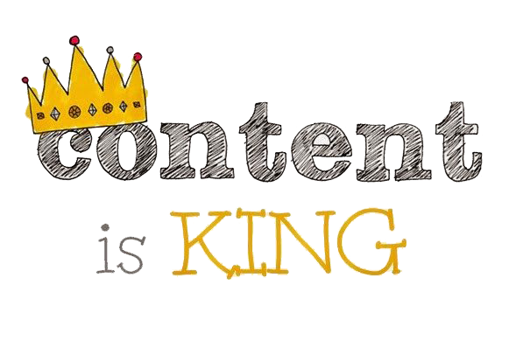
Lecture
08
4- التسويق بالمحتوى الرقمي
سمات المحتوى الرقمي الفعال:
مرتبط بالمنتج أو العلامة التجارية Relevant
مخصص لفرد معين Personalized
مفيد وقيّم Valuable
يشبع الاحتياجات Addresses needs أو يخلق احتياجات جديدة.
يحث على فعل معين Call to Action (CTA): يحتوي المحتوى على دعوة واضحة لعمل خطوة معينة، مثل التسجيل أو الشراء.
يقدم حلول Presents solution : أن يقدم المحتوى حلولاً عملية للمشاكل التي يواجهها الجمهور المستهدف، مما يسهم في تحسين تجربتهم وزيادة رضاهم.
www.midocean.ae

Slide 39
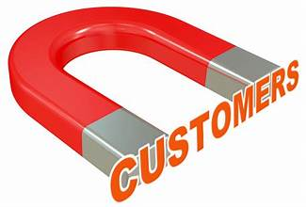
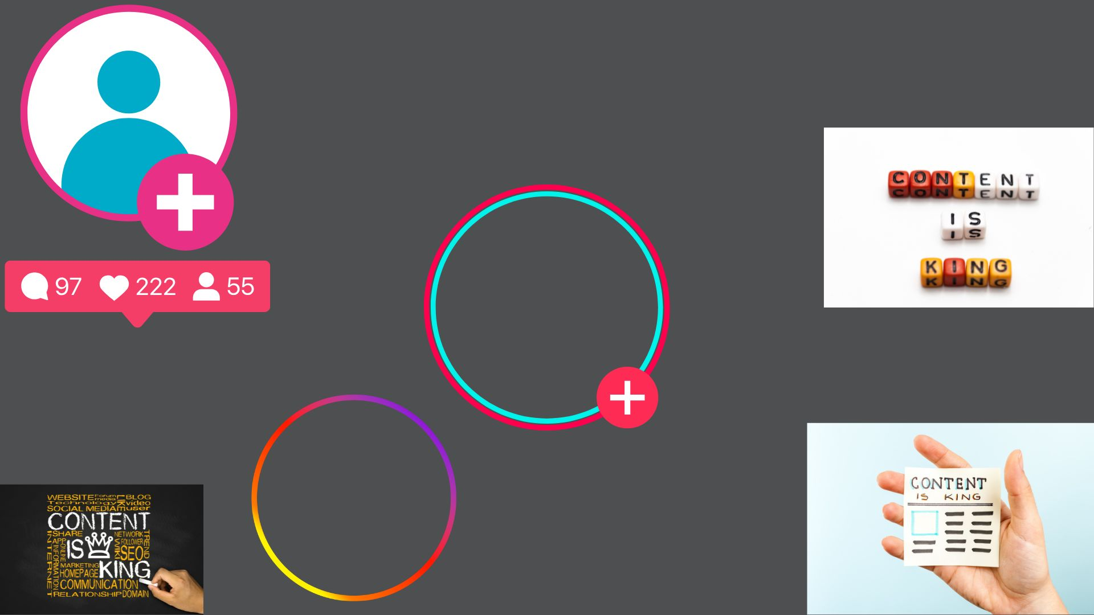
Lecture
08
4- التسويق بالمحتوى الرقمي
أنواع المحتوى التسويقي الرقمي:
المحتوى التسويقي الموضوعي: Topical هو المحتوى الذي يرتبط بالأحداث والقضايا الحالية والموضوعات الشائعة في فترة زمنية محددة. يهدف إلى تقديم معلومات قيمة ومفيدة للجمهور المستهدف، بدلاً من التركيز فقط على الترويج للمنتجات أو الخدمات. لذا يتسم بالنشر الفوري وأنه ذو تأثير قصير الأمد a shorter lifespan. وتتعدد أشكاله، مثل المقالات القصيرة والتغريدات والفيديو والصور.
المحتوى التسويقي سريع الزوال Ephemeral : وهو محتوى تسويقي رقمي لحظى ومدة زمنه قصيرة جدا لا تتعدى 24 ساعة: مثل الترندات اليومية السريعة – عروض اليوم الواحد – التحديثات الفورية –قصص الحالات Stories.
www.midocean.ae

Slide 40
Lecture
08
4- التسويق بالمحتوى الرقمي
أنواع المحتوى التسويقي الرقمي:
المحتوى التسويقي المستدام : Evergreen هو المحتوى الذي يكون ذو قيمة دائمة ومستدامة عبر الوقت. يركز هذا النوع من المحتوى على المعلومات الأساسية التي لا تفقد قيمتها مع مرور الوقت، ويهدف إلى جذب الجمهور لفترة طويلة وزيادة القيمة المستدامة للعلامة التجارية. يمكن لهذا النوع من المحتوى أن يستمر في جلب المرور والتفاعل لعدة أشهر أو حتى سنوات، ويمكن إعادة استخدامه مرارا بأشكال مختلفة.
ويتسم المحتوى التسويقي المستدام بأنه غير محدد بوقت ودورة حياة طويلة. كما يتخد أشكال عديدة مثل: مقالات توضح كيفية عمل شيء معين أو الفيديو التعليمي .
www.midocean.ae

Slide 41

Lecture
08
4- التسويق بالمحتوى الرقمي
التسويق الأخضر: Green Marketing
يعرف بأنه استراتيجية التسويق التي تركز على المنتجات والخدمات المستدامة والتي تأخذ في الاعتبار الأثر البيئي، ويتضمن ذلك المنتجات الصديقة للبيئة، والتعبئة المستدامة، والممارسات التجارية التي تقلل من الأثر البيئى، لذا يمكن اعتباره جزءًا من المحتوى التسويقي المستدام.
يعتمد التسويق الأخضر على استراتيجيات محددة، تتمثل في: تسليط الضوء على فوائد المنتجات البيئية، واستخدام الشهادات البيئية والمبادئ التوجيهية.لذا يساعد التسويق الأخضر الشركات على بناء سمعة إيجابية وتعزيز ولاء العملاء من خلال التزامها بالاستدامة وحماية البيئة.
أمثلة التسويق الأخضر:
المنتجات العضوية: شركات التي تروج للمنتجات الغذائية العضوية، التي تزرع دون استخدام مواد كيميائية.
التعبئة المستدامة: استخدام عبوات قابلة لإعادة التدوير أو من مواد صديقة للبيئة كالزجاج والورق.
www.midocean.ae

Slide 42

خاتمة
في ختام هذه المحاضرة، يمكننا أن نستنتج أن:
التسويق الرقمي أصبح جزءًا أساسيًا من استراتيجيات الأعمال الحديثة بسبب التغيرات الكبيرة في سلوك المستهلك. مع تزايد استخدام الإنترنت ووسائل التواصل الاجتماعي، أصبح من الضروري للشركات التواصل مع جمهورها المستهدف عبر القنوات الرقمية. يتيح التسويق الرقمي للشركات الوصول إلى جمهور أوسع بتكلفة أقل مقارنة بالأساليب التقليدية، مما يساهم في زيادة الوعي بالعلامة التجارية وتعزيز التفاعل مع العملاء.
وتعدد أهداف التسويق الرقمي، ومن أبرزها زيادة الوعي بالعلامة التجارية، وجذب العملاء الجدد، وتحقيق المبيعات. كما يسعى التسويق الرقمي إلى بناء علاقات طويلة الأمد مع العملاء من خلال تفاعلات مستمرة وذات قيمة. بالإضافة إلى ذلك، يتضمن تحسين تجربة المستخدم عبر القنوات الرقمية، مما يزيد من احتمال تكرار الشراء والولاء للعلامة التجارية.
www.midocean.ae

Slide 43
خاتمة
وتتعدد أنواع التسويق الرقمي، مثل التسويق عبر محركات البحث الذي يهدف إلى تحسين ظهور الموقع في نتائج البحث، والتسويق عبر وسائل التواصل الاجتماعي الذي يركز على بناء وجود قوي على المنصات الاجتماعية. كما يشمل التسويق عبر البريد الإلكتروني، والإعلانات المدفوعة عبر الإنترنت، والتسويق بالمحتوى، وكل نوع له استراتيجياته وأدواته الخاصة التي تلبي احتياجات السوق.
فالتسويق أداة قوية للتواصل مع العملاء وتعزيز العلاقات معهم من خلال تقديم محتوى جذاب، يمكن للشركات تحقيق نتائج إيجابية وزيادة المبيعات بشكل فعال.
www.midocean.ae

Slide 44
المصادر والمراجع:
ريم عمر شريتح، الإعلان الإلكتروني... مفاهيم واستراتيجيات معاصرة ، كتاب إلكتروني ، Google Commerce LTD. ، 2017) .
محمد جميل، رحلة في عالم التسويق الرقمي، كتاب إلكتروني منشور، 2024)
ــــــــــــــــــــــــــ ، قلعة التسويق الحديث: دليلك لفهم استراتيجيات التسويق وبناء علامة تجارية قوية، كتاب إلكتروني منشور ، 2024)
جي جوناثان جاباي، التسويق الابتكاري، ترجمة : عبدالله خالد الشقري ، ( الرياض: مكتبة الشقري، ط1، 2007)
Das, S. (2021). Search engine optimization and marketing: A recipe for success in digital marketing. Chapman and Hall/CRC.
McGruer, D. (2020). Dynamic digital marketing: Master the world of online and social media marketing to grow your business. John Wiley & Sons.
Jonah Berger,(2013). “Contagious : Why things catch on”, New York, Simon and Schuster Publisher.
www.midocean.ae

Slide 45


Thank You

